Slide 1
概 览
可扩展图神经网络
王宇晨

Slide 2
目录
背景与动机
采样训练方法
实验对比
总结与想法

Slide 3
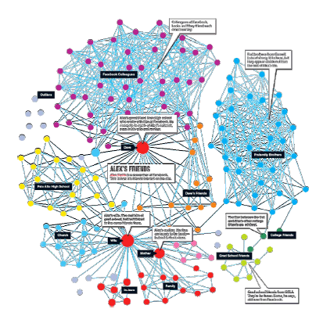
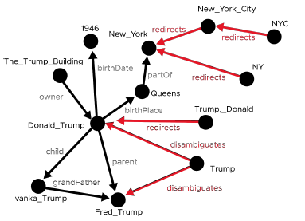
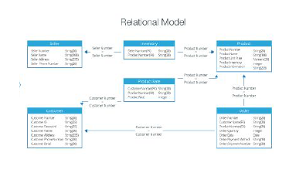
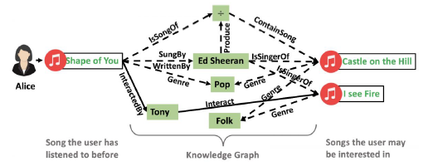
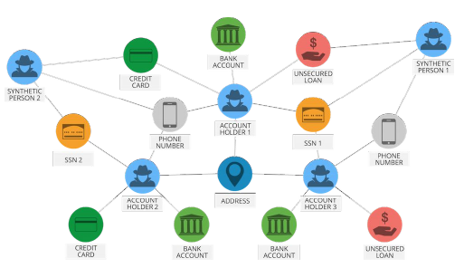
背景与动机
现实生活中的图数据
Relational Data
Social Networks
Knowledge Bases
Recommendation Systems
Fraud and Financial Data

Slide 4
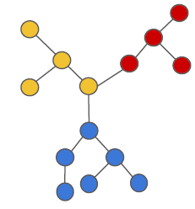
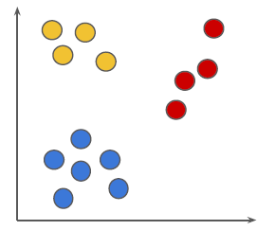
背景与动机
GNN 工作流程
Graph Neural Networks
Ecoding Phase
Vertex Embeddings
Input Graph
Node
Classification
Decoder
Vertex
Embeddings
Graph
Classification
Decoding Phase
……

Slide 5
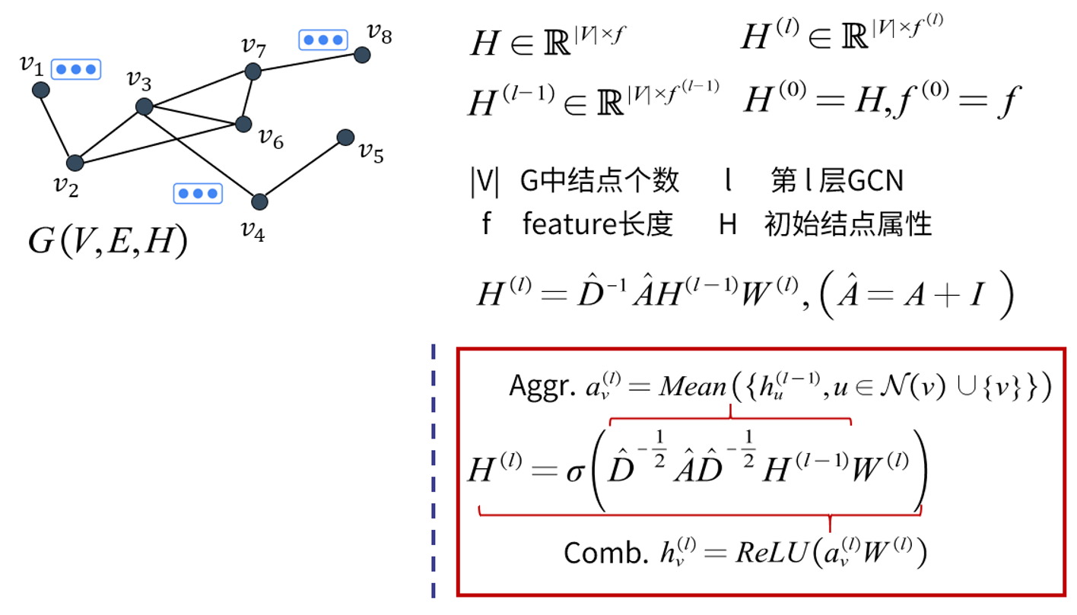
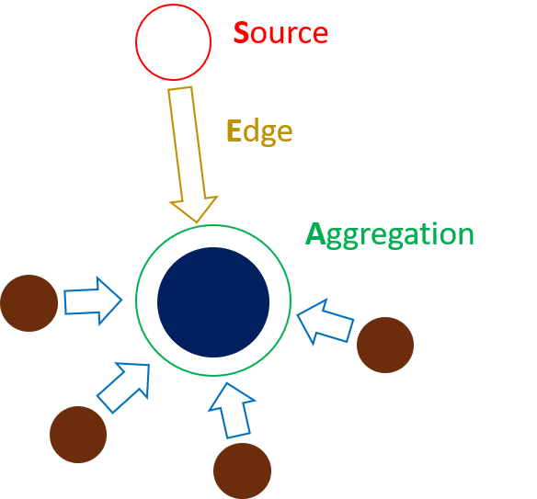
背景与动机
Full Batch GCN [1]
2*L*|E|
[1] Thomas N. Kipf, Max Welling. Semi-Supervised Classification with Graph Convolutional Networks. ICLR 17.

Slide 6
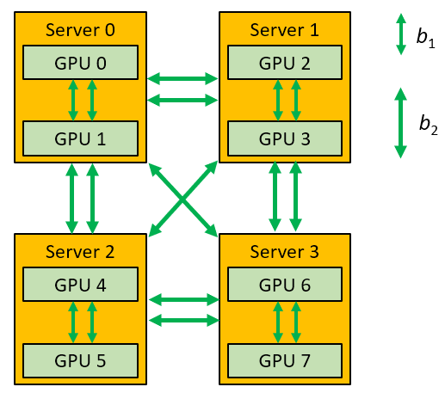
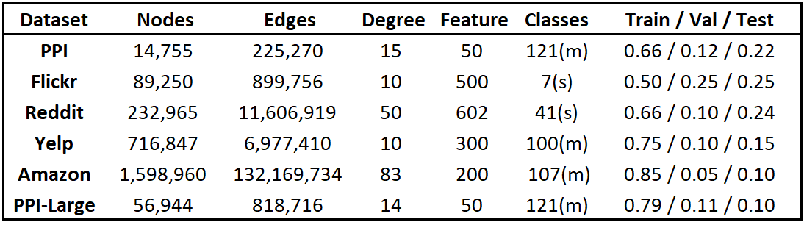
背景与动机
挑战1 大规模图上的训练方法 (Batching)
Graph Partitioning
Distributed Training
Server 3
Server 0
Server 2
Server 1

Slide 7
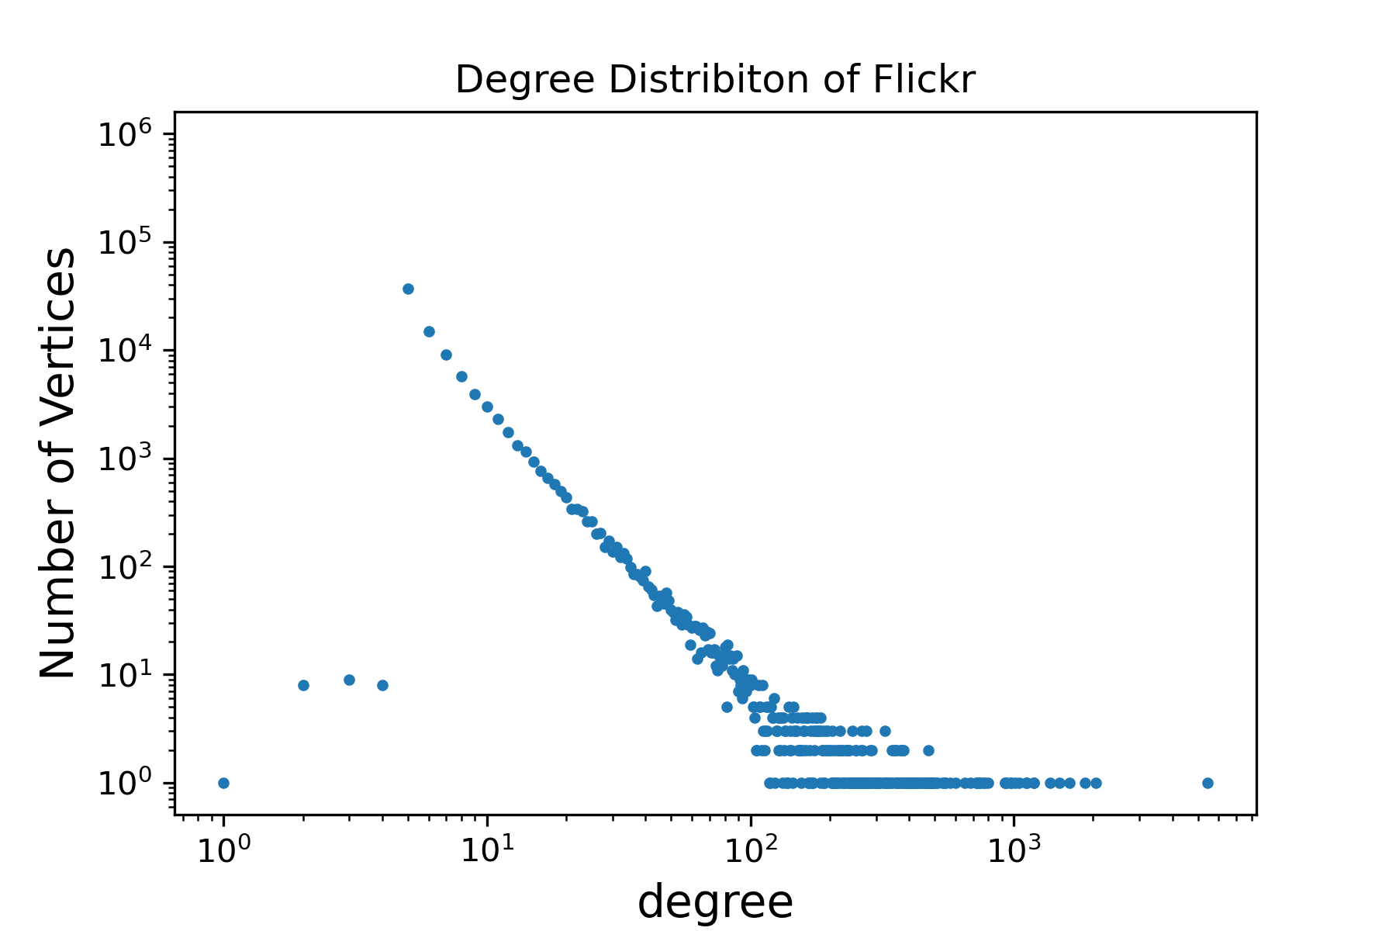
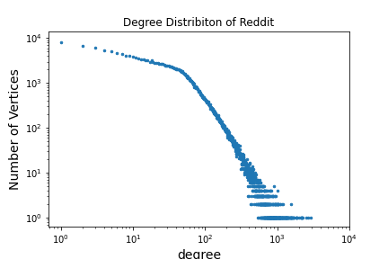
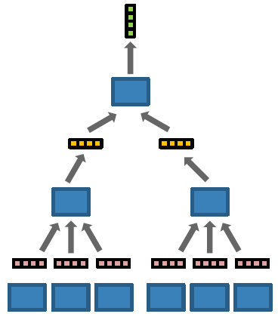
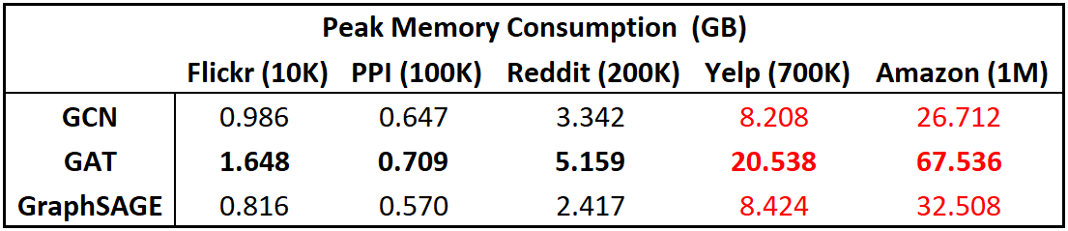
背景与动机
挑战2 邻域爆炸问题 (SGD 效率低)

Slide 8

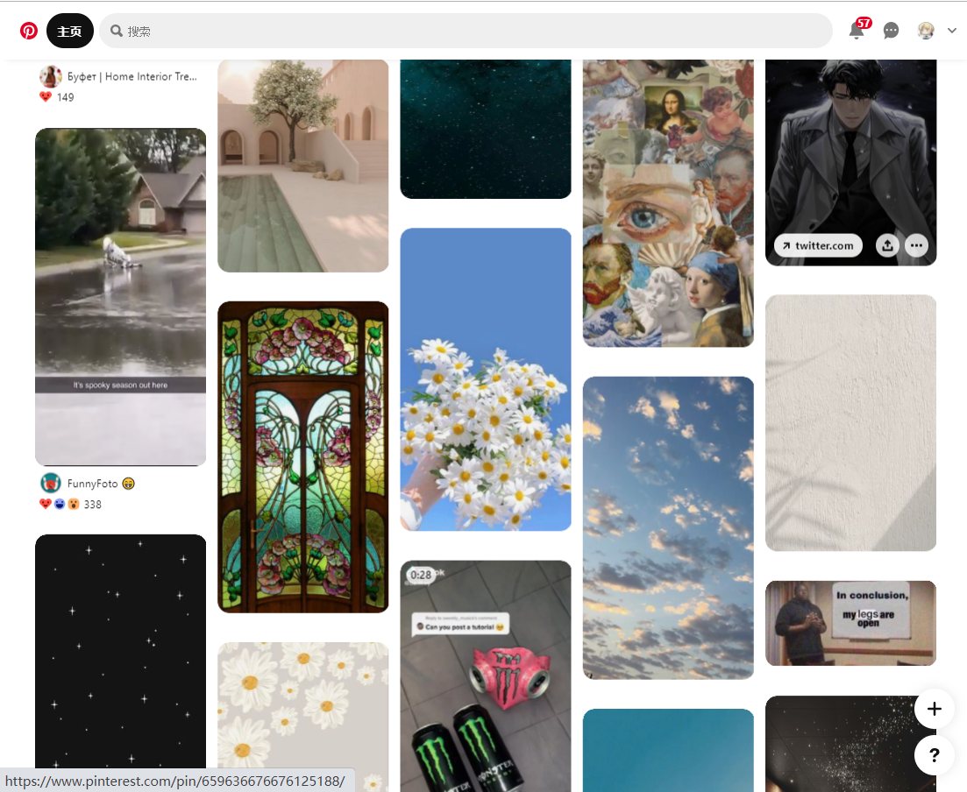
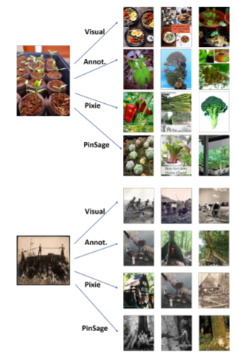
背景与动机
挑战3 Tranductive or Inductive
PinSAGE[1] 2-layer GCN + 7.5billion nodes = 3 days on 16-GPU cluster
[1] Rex Ying, et al. Graph Convolutional Neural Networks for Web-Scale Recommender Systems. KDD, 2018.

Slide 9
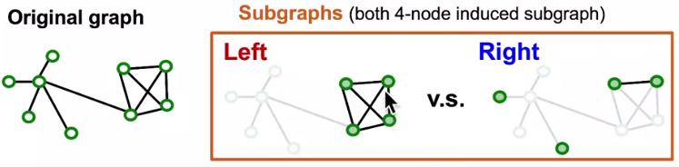
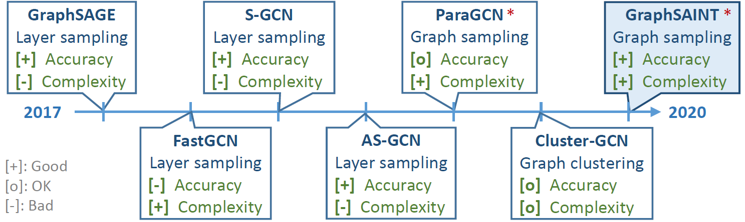
采样训练方法
基于采样的图表示学习方法
NeurIPS 17
ICML 18
IPDPS 19
ICLR 20
ICLR 18
NeurIPS 19
KDD 19

Slide 10
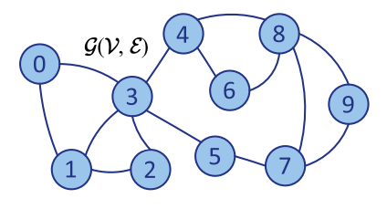

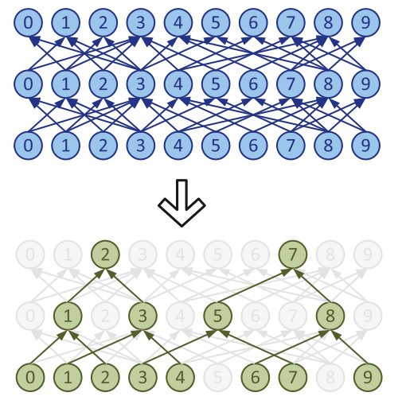
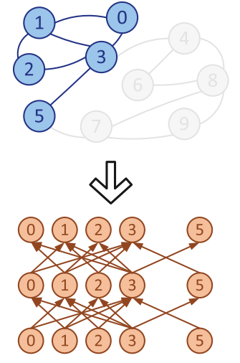
采样训练方法
采样策略 (GCN-based)
Training Graph
k₁=2
k₂=2
Node Sampling
Layer Sampling
Graph Sampling[1]
[1] Hanqing Zeng, et al. Accurate, efficient and scalable training of Graph Neural Networks[J]. JPDC, 2021.
[2] Jie Chen, et al. FastGCN: Fast learning with graph convolutional networks via importance sampling. ICML

Slide 11
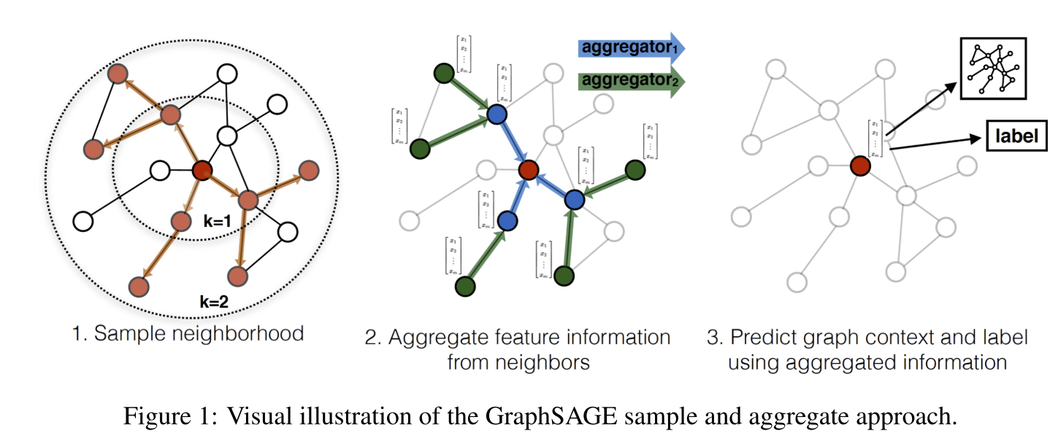
采样训练方法-GraphSAGE
Layer Sampling
2. Aggregate feature
from neighbors
3. Predict graph context and label using aggregated information
1. Sample Neighborhood
Mean
Pooling
LSTM
LSTMs operate on an unordered set by simply applying the LSTMs to a random permutation of the node’s neighbors
[1] William L. Hamilton, et al. Inductive representation learning on large graphs. NIPS, 2017.

Slide 12
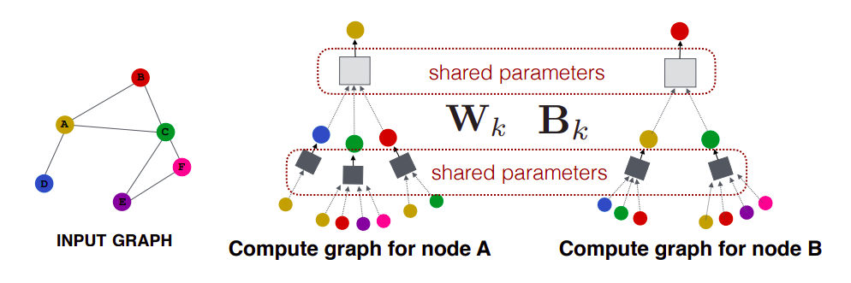
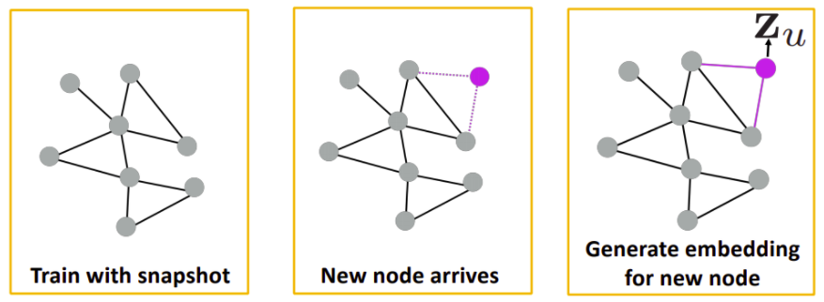
采样训练方法-GraphSAGE
Generalize to New Graph

Slide 13
采样训练方法-GraphSAGE
GraphSAGE 小结
贡献
较早使用采样实现 GNN 的 Inductive Leaning
实现图上的 Batch Training
设计了多种 Aggregator Functions
不足
计算开销仍然不小 (原文中数据集不大)
采样超参数 k₁ , k₂ ,… 对结果有影响
无收敛性证明

Slide 14
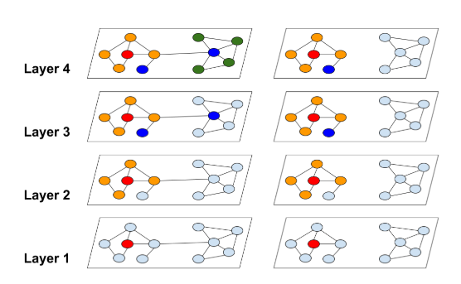
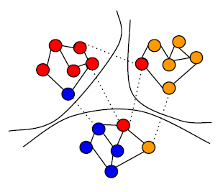
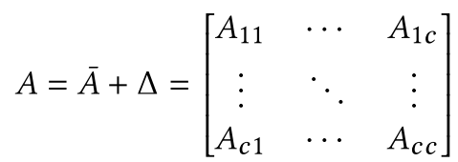
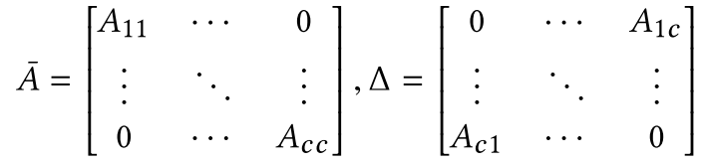
采样训练方法-ClusterGCN
Graph Sampling
去除一些边
[1] Wei-Lin Chiang, et al. Cluster-GCN: An efficient algorithm for training deep and large graph convolutional networks. KDD, 2019.

Slide 15
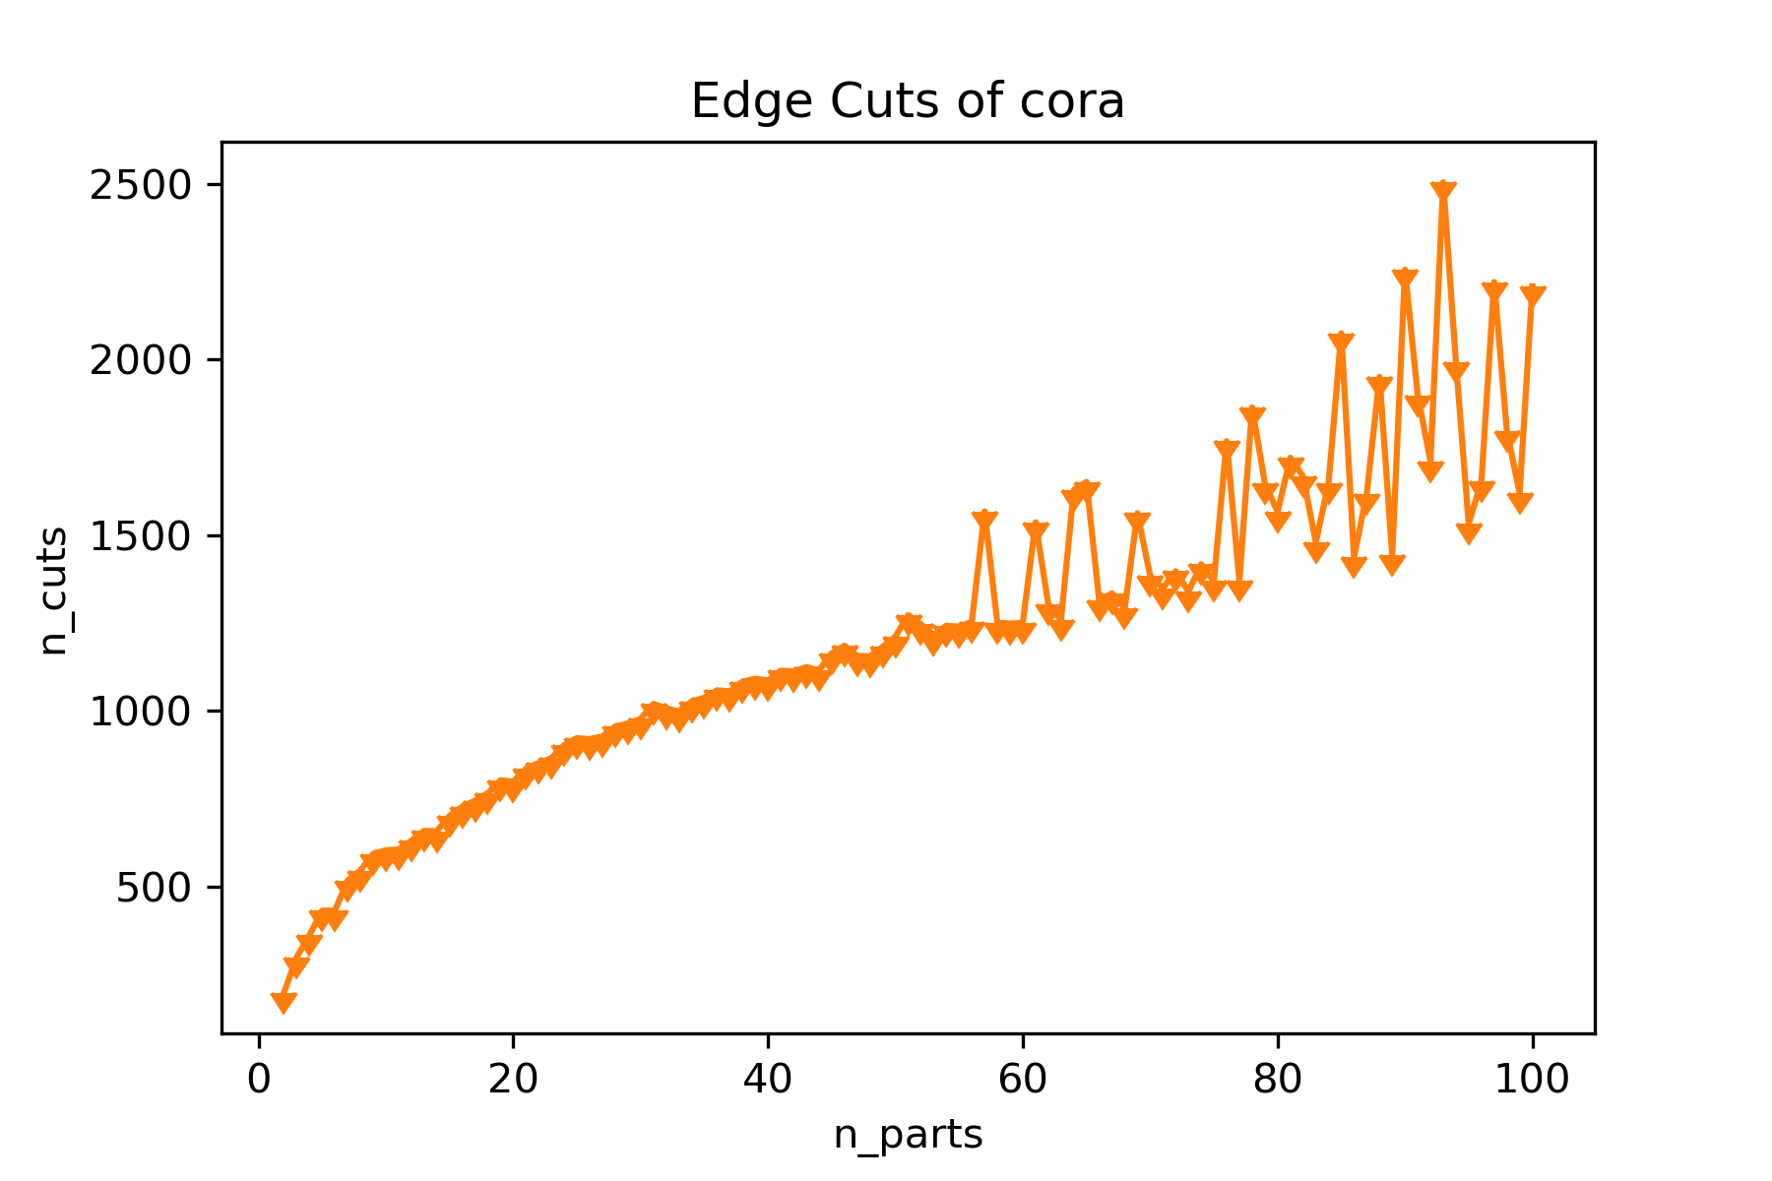
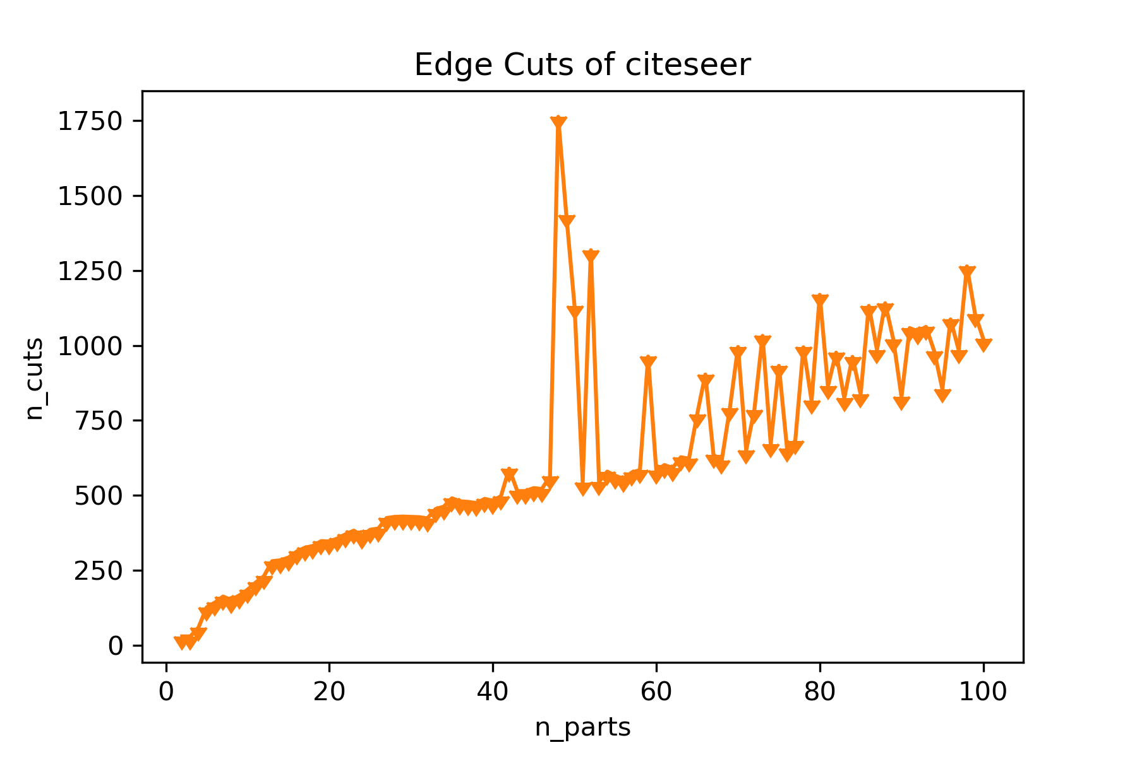
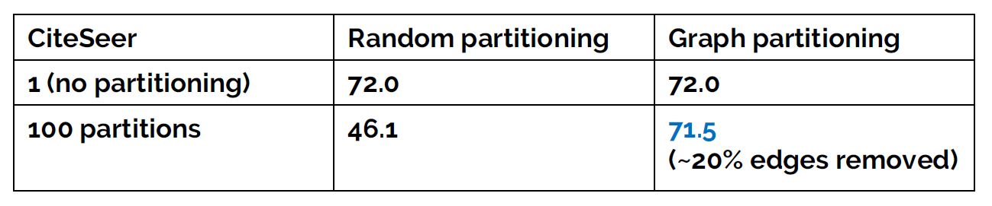
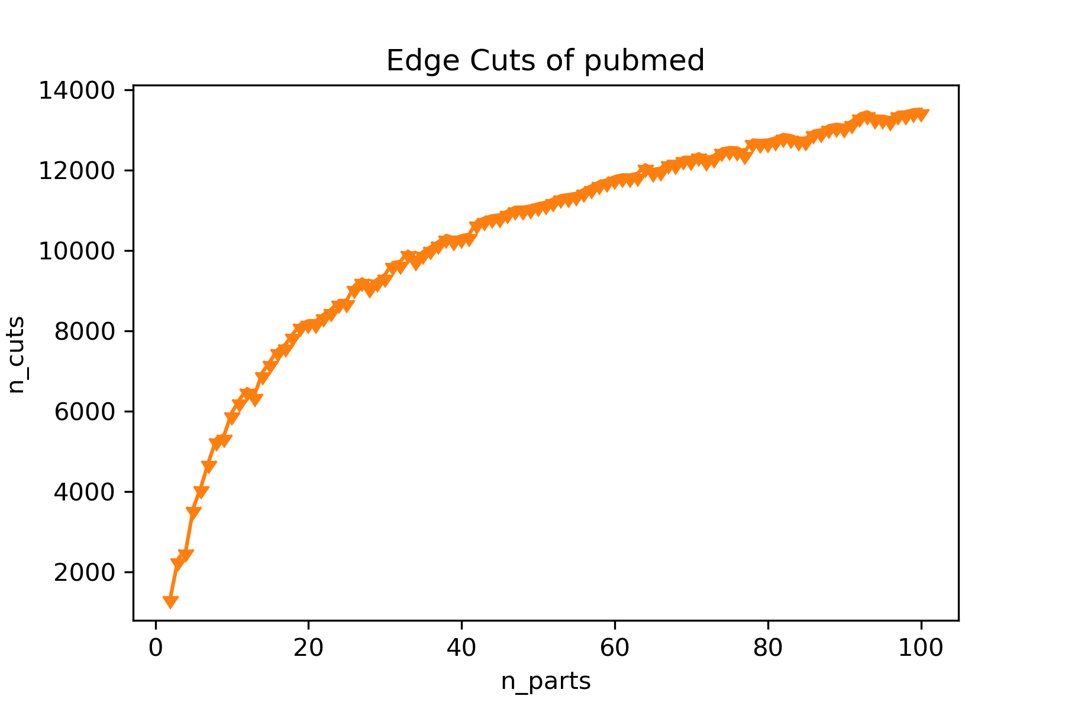
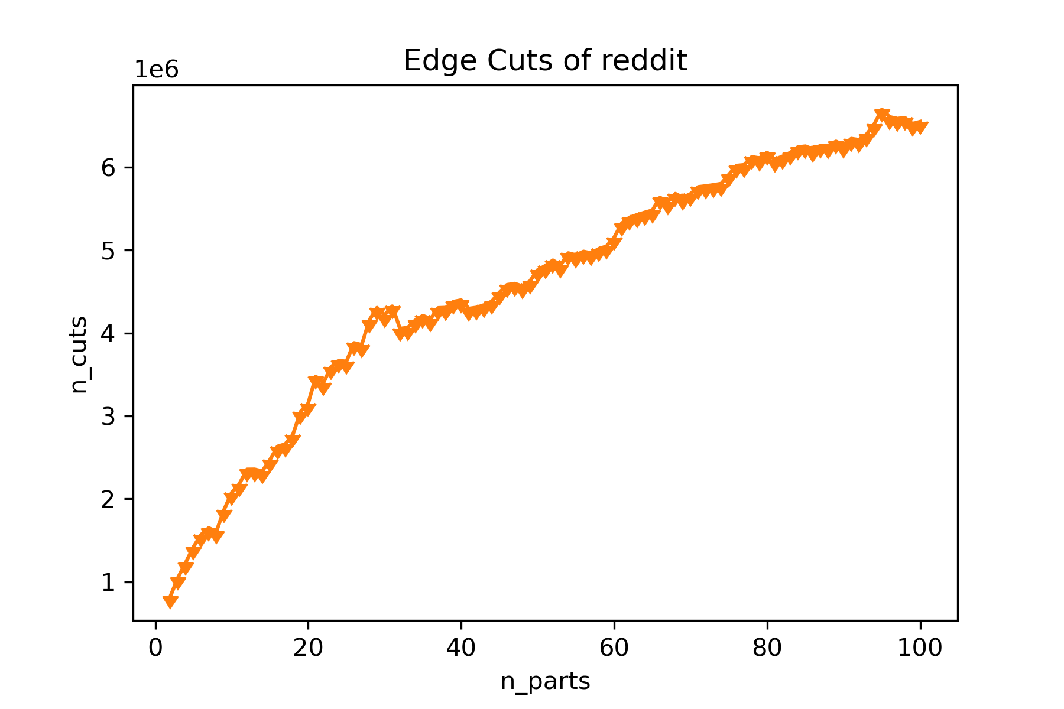
采样训练方法-ClusterGCN
METIS 聚类划分 (问题)
Citeseer (3327 nodes) 上的效果

Slide 16
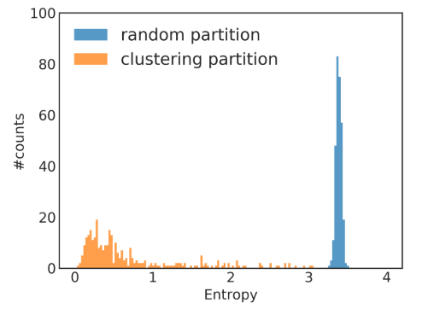
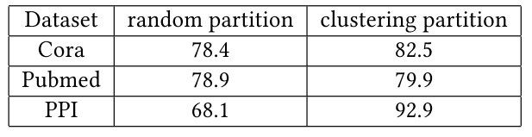
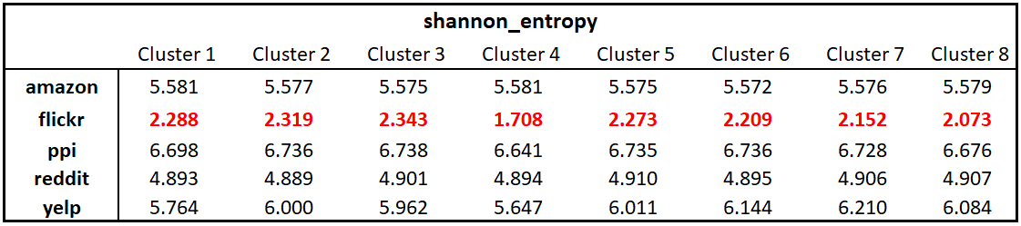
采样训练方法-ClusterGCN
ClusterGCN 面临的问题
Issue: imbalanced label distribution
问题: 是否可以理解为
Non-IID
300 Clusters
随机划分与 Metis 划分 结果对比

Slide 17
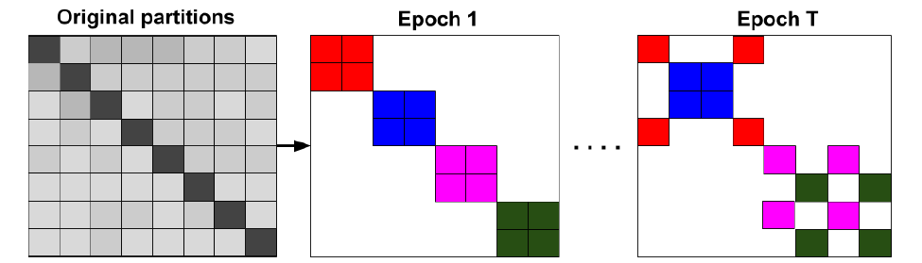
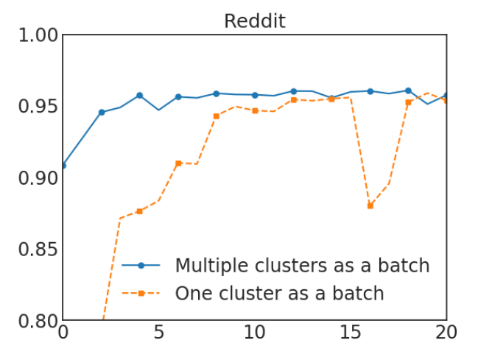
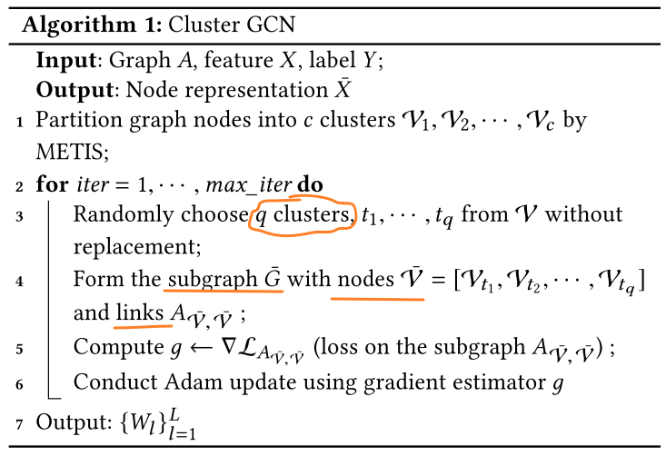
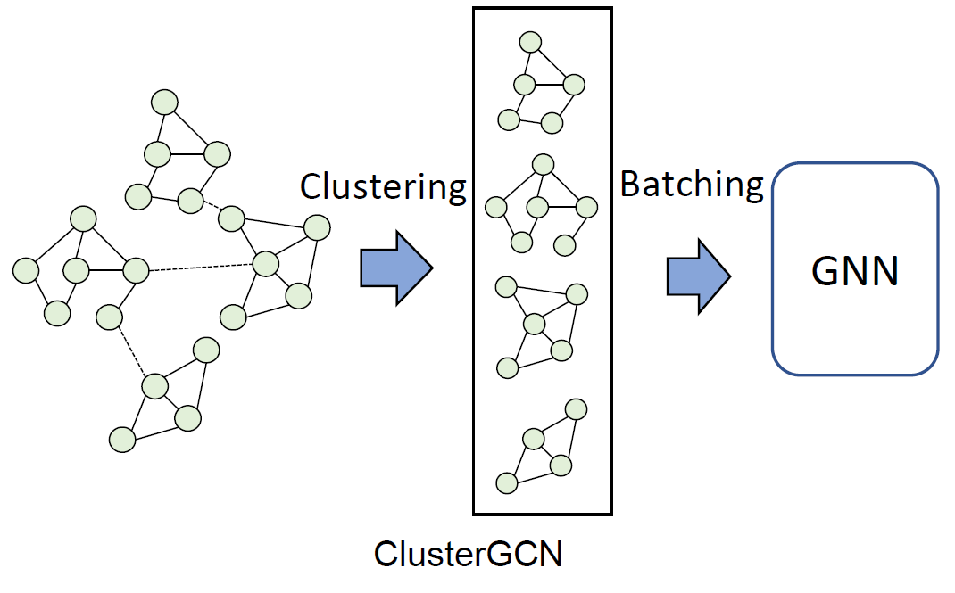
采样训练方法-ClusterGCN
Stochastic Multiple Partitions Scheme

Slide 18
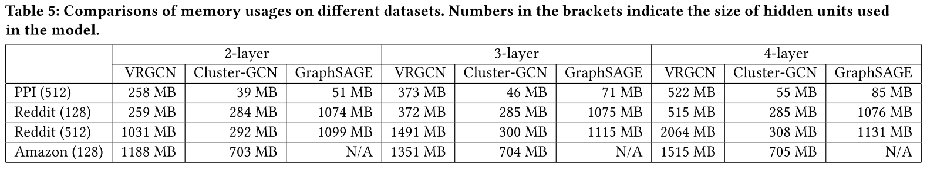
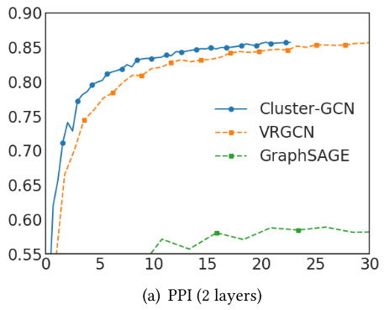
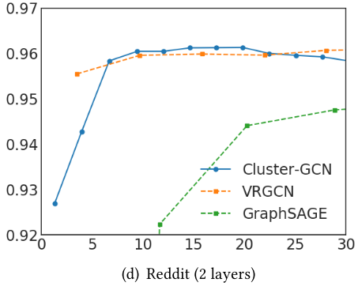
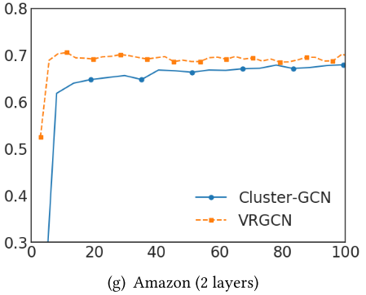
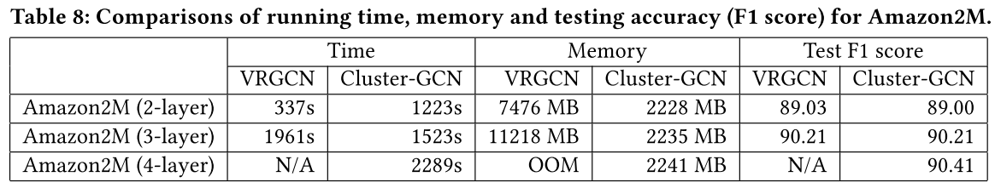
采样训练方法-ClusterGCN
部分实验结果

Slide 19
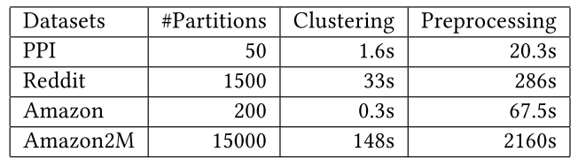
采样训练方法-ClusterGCN
ClusterGCN 小结
贡献
提出先划分再采样的训练方法
在大图上具有较低的内存占用 (限制邻居结点的访问范围)
深层GNN上具有较快的收敛速度
构建了Amazon2M数据集
不足
预处理（METIS）开销
无收敛性证明
METIS 预处理

Slide 20
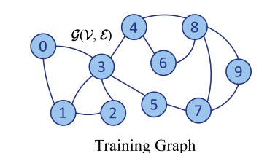
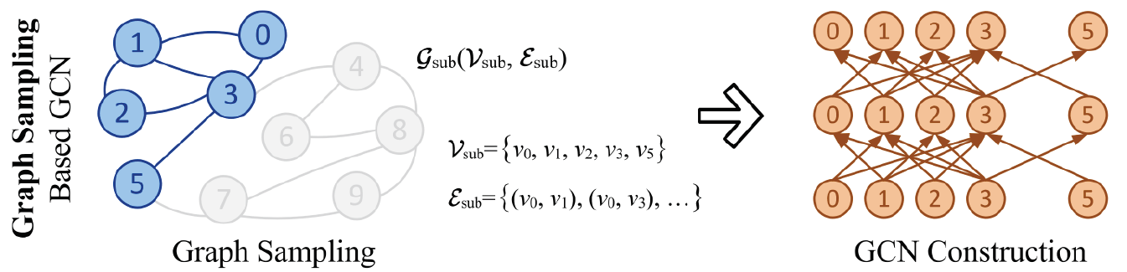
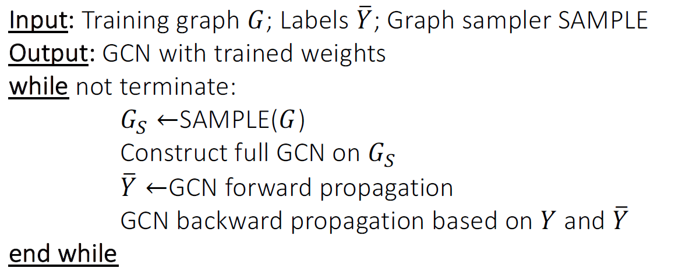

采样训练方法-GraphSAINT
Graph Sampling
直接从原图采样子图 (GCN on Subgraph)
Training Algorithm
GCN on Whole Graph
[1] Hanqing Zeng, et al. Accurate, efficient and scalable graph embedding. IPDPS, 2019.
[2] Hanqing Zeng, et al. GraphSAINT: Graph sampling based inductive learning method. ICLR, 2020.

Slide 21


采样训练方法-GraphSAINT
Sampler
点 u 被随机采样到的概率正比于常数 g.in_degrees(u)
边 e(u,v) 被随机采样到的概率正比于两端点的 in_degrees

Slide 22






采样训练方法-GraphSAINT
Bias Elimination
estimator
batch loss
常数
问题：
in_degrees 较大的点被采样到的概率更大(e.g. 社交网络) 、minibatch估计偏差
方法（Aggregator Normalization）：
Normalize minibatch loss by probability of sampling each node
Normalize neighbor aggregation by probability of sampling each edge
Lightweight preprocessing to estimate the probability

Slide 23






采样训练方法-GraphSAINT
Variance Reduction (本文 edge sampler 的设计)
estimator

Slide 24


实验对比
GraphSAINT 收敛速度

Slide 25


实验对比
GraphSAINT 深层网络训练时间、训练-采样时间比

Slide 26
采样训练方法-GraphSAINT
GraphSAINT 小结
贡献
效果不错且容易实现的采样方法
采样和训练的并行化
采样器设计部分有证明
实验设置相当完整
不足
采样和训练任有提升空间
证明部分不包含非线性函数 (e.g. sigmoid)
卷 起来了
Parallel graph sampling
Parallel training
- Feature aggregation
- Weight application

Slide 27


实验对比
DGL 实现版本
[1] https://github.com/GraphSAINT/GraphSAINT
[2] https://github.com/google-research/google-research/tree/master/cluster_gcn
[3] https://github.com/williamleif/GraphSAGE

Slide 28

总结与想法
三种采样方法 GraphSAGE，ClusterGCN，GraphSAINT
[图划分] METIS划分图的开销过大
[标签分布] 图划分后各个子图间标签分布不平衡 (non-iid?)
[数据集] 稀少类别被人为去除 (96,295 nodes have no labels)
[效率] 采样速度 (EuroSys 21 – NextDoor GPU采样)
[有向图?] 与无向图比，划分、聚合、采样是存在区别的
[新东西?] Federated Graph Learning (FGL) – 场景与数据集
相关文献
[1] Jangda A, et al. Accelerating graph sampling for graph machine learning using GPUs. EuroSys, 2021.
[2] Zhang H, et al. Federated Graph Learning--A Position Paper. arXiv preprint arXiv:2105.11099.
[3] He C, et al. FedGraphNN: A federated learning system and benchmark for graph neural networks. arXiv:2104.07145.
[4] https://github.com/FedML-AI/FedGraphNN (USC – He Chaoyang)
[5] Matthew T, et al. Analyzing the Performance of Graph Neural Networks with Pipe Parallelism.

Slide 29

补充 Non-IID
独立同分布（independent and identically distributed，简称i.i.d）是指输入空间中的所有样本服从一个隐含未知的分布，训练数据集和测试数据集的所有样本都是独立地从这个分布上采样而得。这是机器学习领域的重要假设，保障了通过训练数据学习到的模型能够在测试集上获得好的效果。而在联邦学习的应用场景中，各个客户端设备上的数据是由设备（用户）独立产生的，不同设备（用户）的非同源数据具有不同的分布特征，无论哪台设备上基于特定用户的使用所产生的本地数据集都不能代表总体分布，所以每台设备进行本地学习时的训练数据是非独立同分布（non-Independent and Identically Distributed，简称 Non-IID）的。
BACK
MNIST 数据集
[1] 成新宇. 20210617-成新宇-Fast-Convergent Federated Learning with Adaptive Weighting.pptx. 2021.

